Slide 1

Содержание Методологии Scrum Kanban Jira Отчеты Плагины Достоинства Недостатки

Slide 2

Методологии

Slide 3


Slide 4
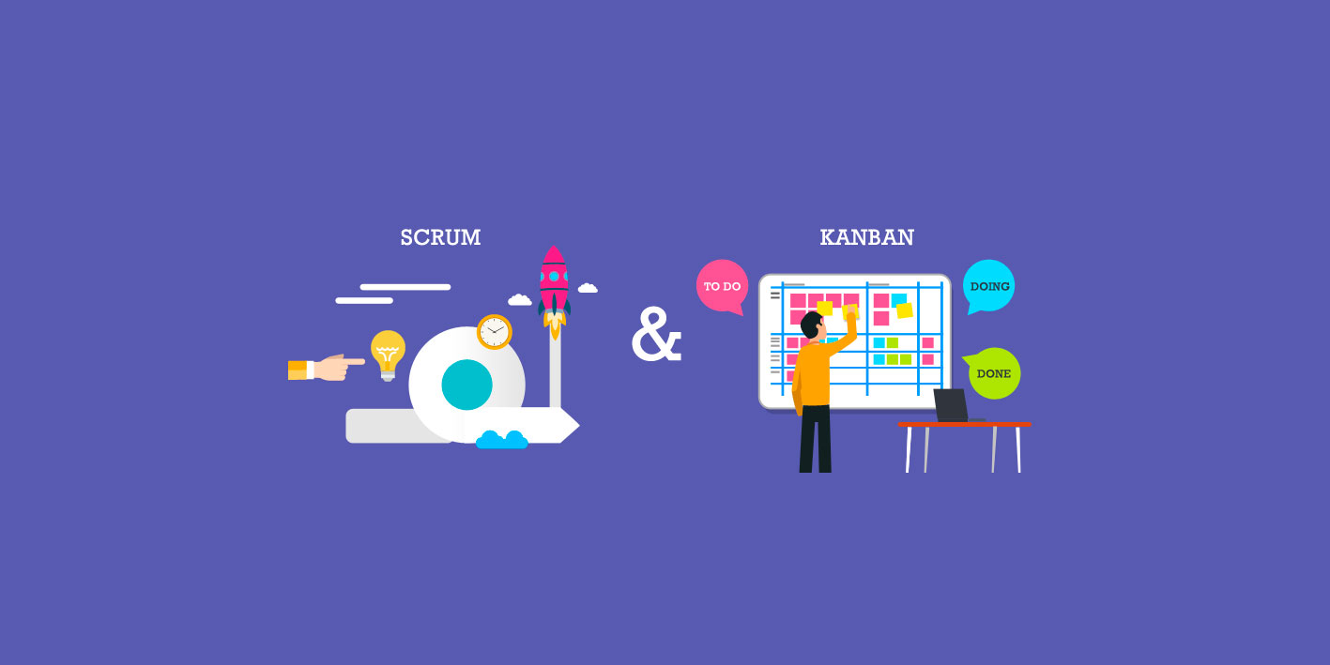

Slide 5
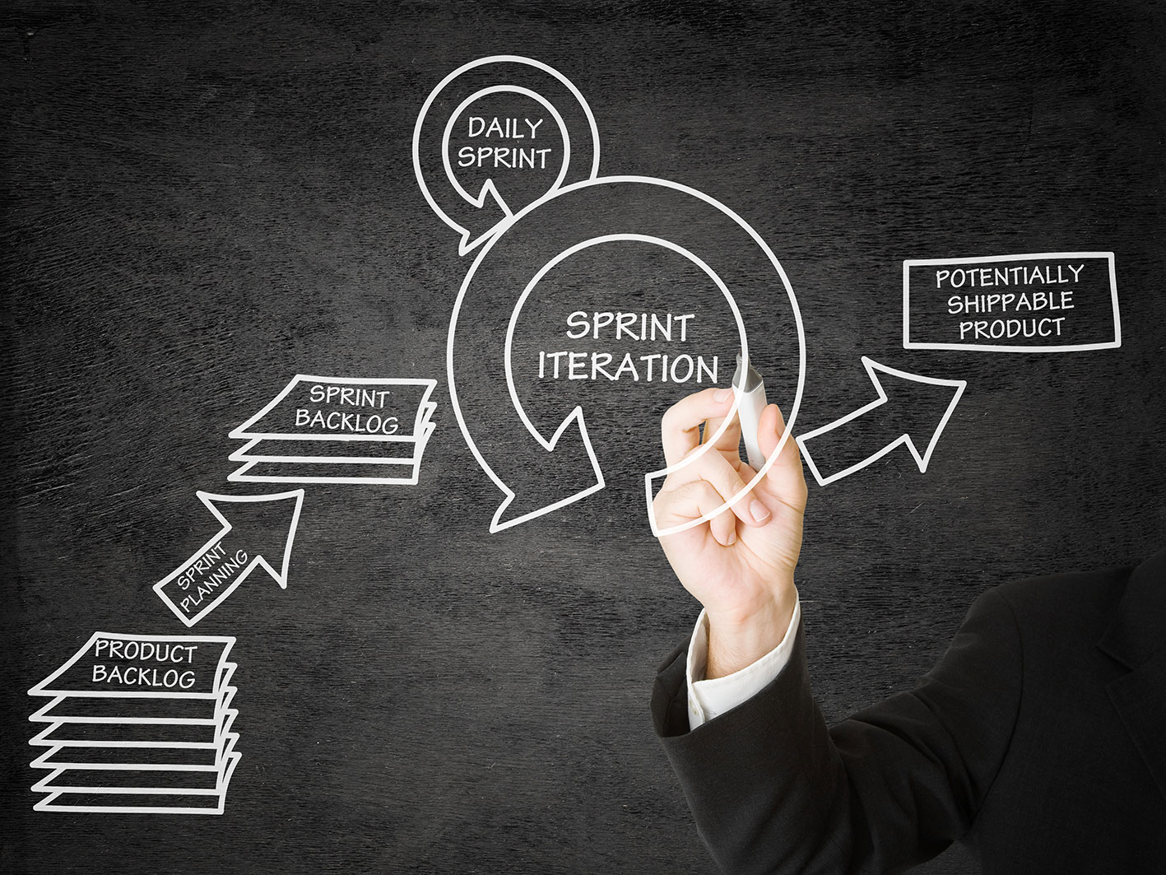
Scrum

Slide 6
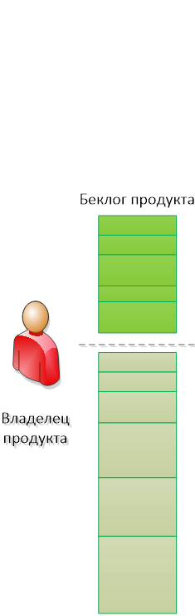
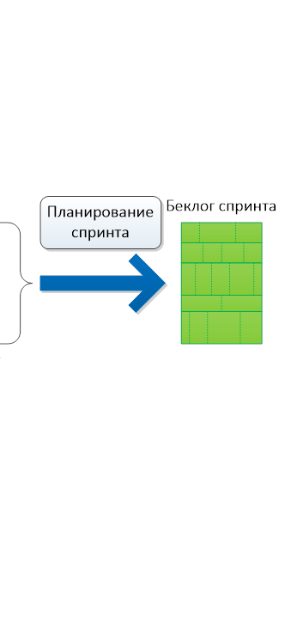
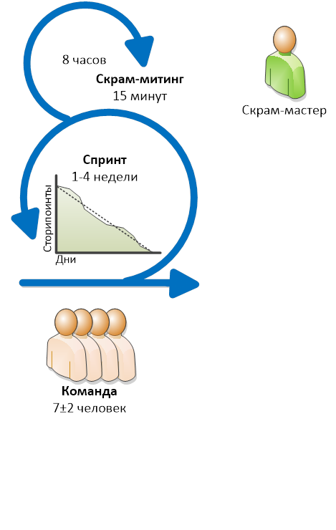
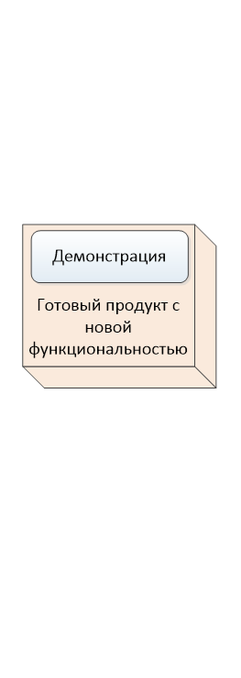


Slide 7
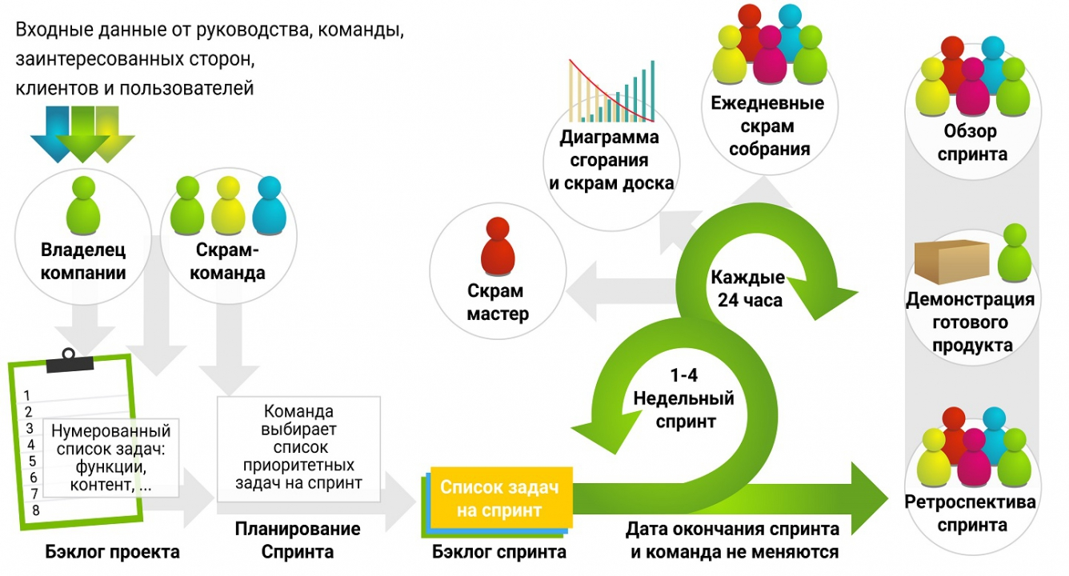

Slide 8
Владелец продукта (Product owner)
Определяет ход проекта, он может представлять внешнего заказчика. Владелец знает все о рынке и целевой аудитории. Он ставит приоритеты задачам. Результат работы команда представляет владельцу продукта.

Slide 9
Scrum-мастер
Человек, который организует работу. Это не управленческая должность, и он не раздает указания. Его задачи:
Вести собрания;
Устранять препятствия в работе (если команде мешает перфоратор в соседнем офисе, мастер ищет выход);
Замечать и вытаскивать на поверхность скрытые проблемы;
Отвечать за соблюдение методологии;
Следить за статусом задач.

Slide 10
Спринт состоит
Планирование. Команда проверяет задачи в бэклоге и выбирает самые приоритетные. На спринт берут столько задач, сколько успеют сделать.
Выполнение. В идеальной команде специалисты работают параллельно: пока программист создает код, тестировщик пишет к нему тесты, а технический писатель – документацию.
Релиз. Команда представляет результаты своей работы миру. К моменту каждого релиза продукт должен быть работоспособным, полезным для пользователя и более совершенным, чем до спринта. Больше про эти требования я написал в статье про Agile.
Ретроспектива. Команда обсуждает спринт и возникшие проблемы. Все вместе думают, как улучшить работу и сделать в следующем спринте больше.

Slide 11
Daily Meeting
В процессе разработки, каждый день, происходит короткая встреча команды. Основная цель – поделится опытом и оценить как проходит процесс разработки. На этой встречи каждый член команды отвечает на три вопроса:
Что было сделано вчера;
Что будет сделано сегодня;
Какие есть проблемы?
Scrum master контролирует процесс встречи

Slide 12
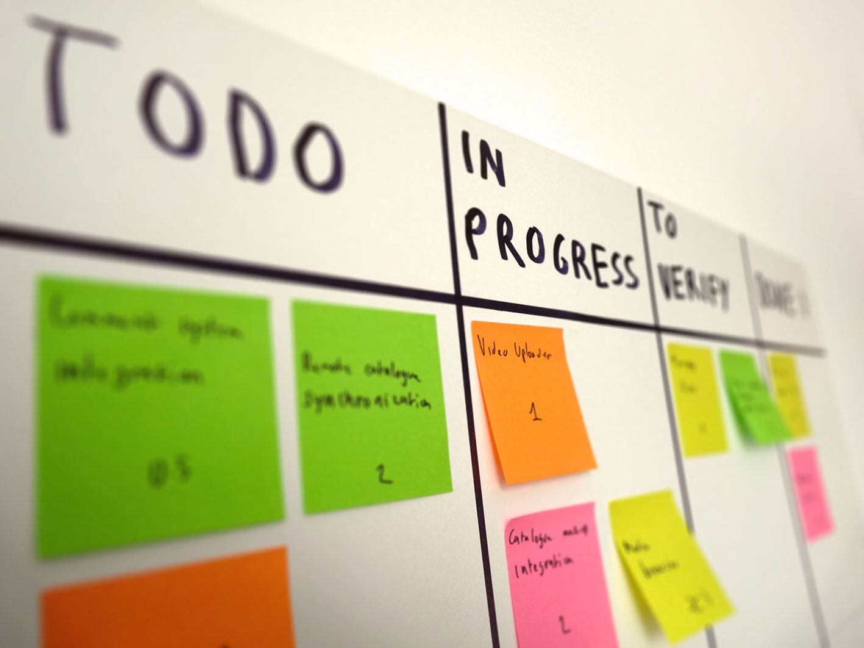
Kanban

Slide 13
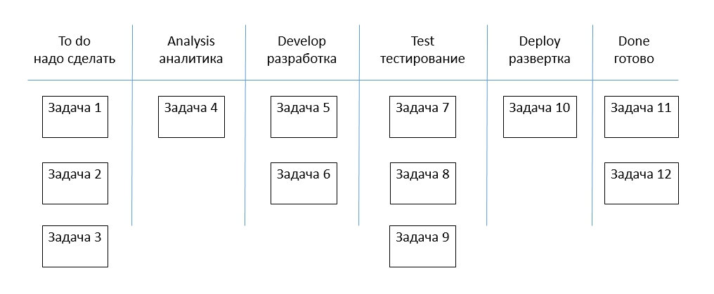

Slide 14
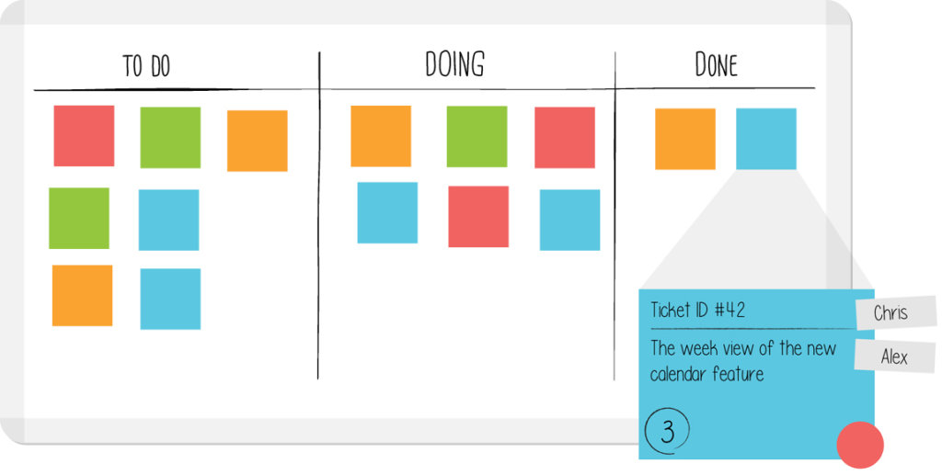

Slide 15
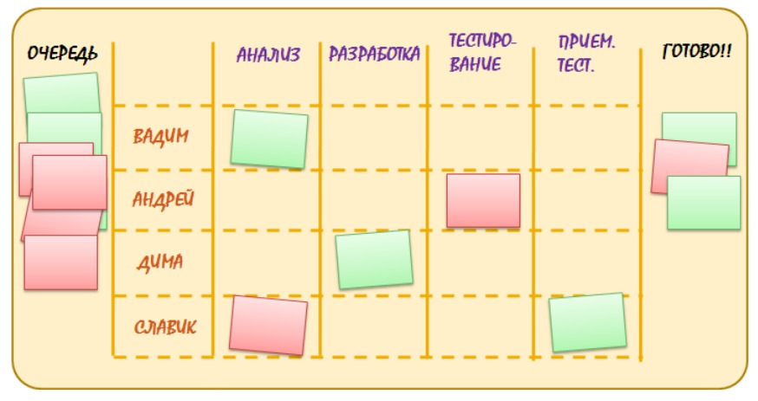

Slide 16
Поскольку выраженных спринтов нет, появляются особенности:
Новые задачи добавляют в любое время. Если нужно срочно что-то сделать, команда не ждет следующего спринта;
Задача остается в работе сколько угодно долго, пока команда не закончит ее или не отменит.

Slide 17

Jira

Slide 18
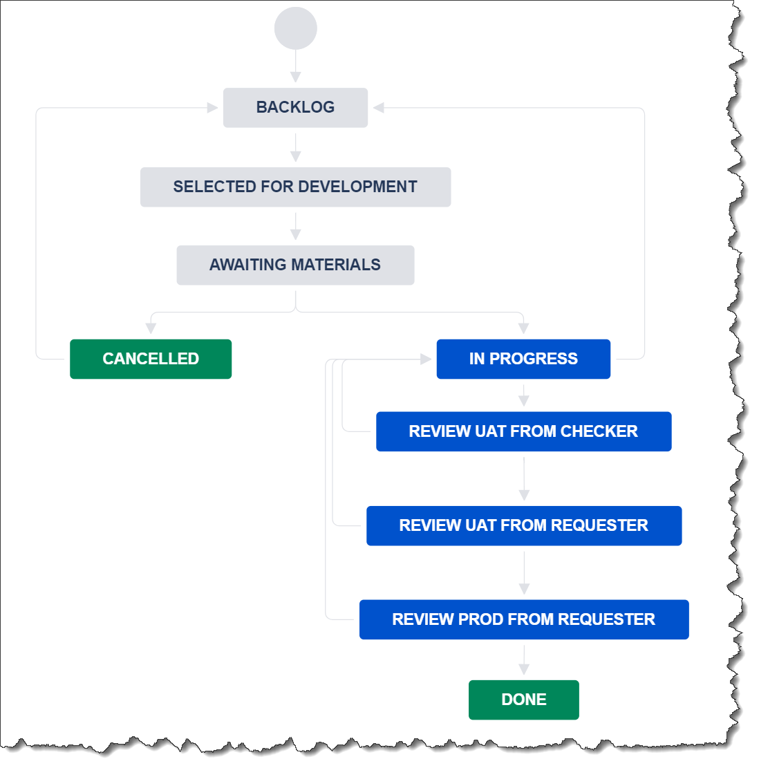
Бизнес процесс

Slide 19
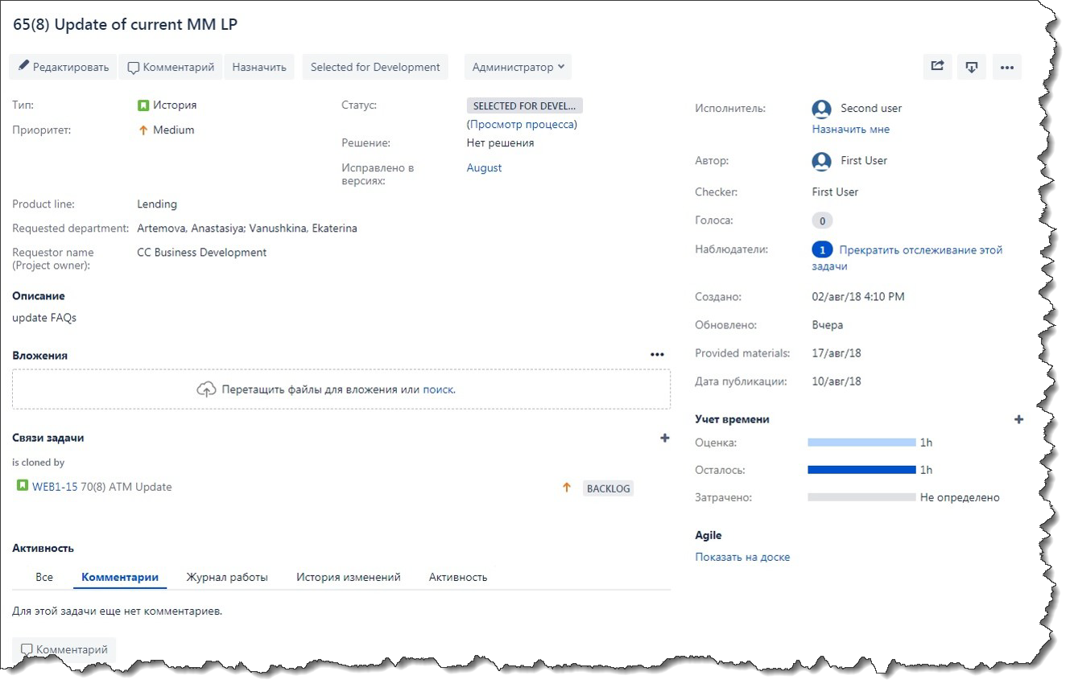
Задача

Slide 20
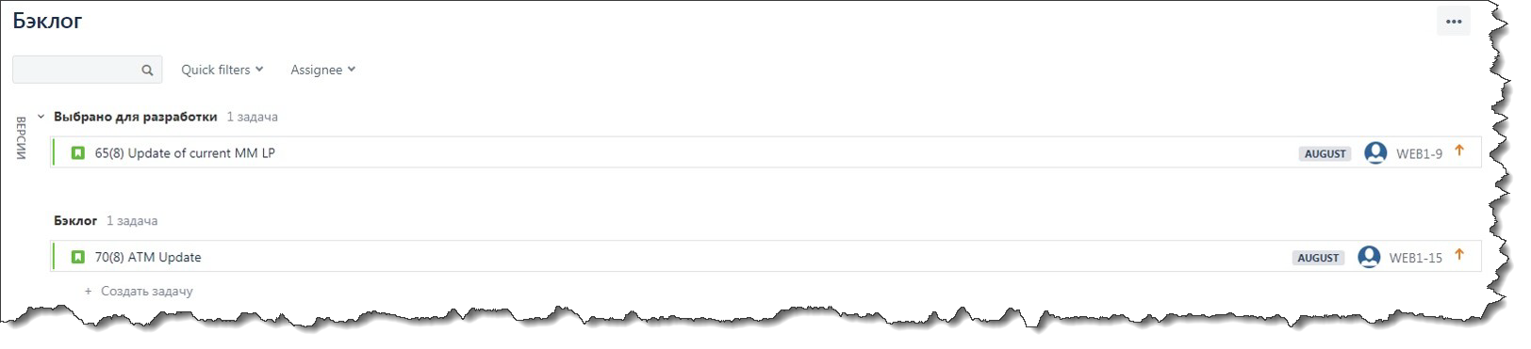
Бэклог

Slide 21
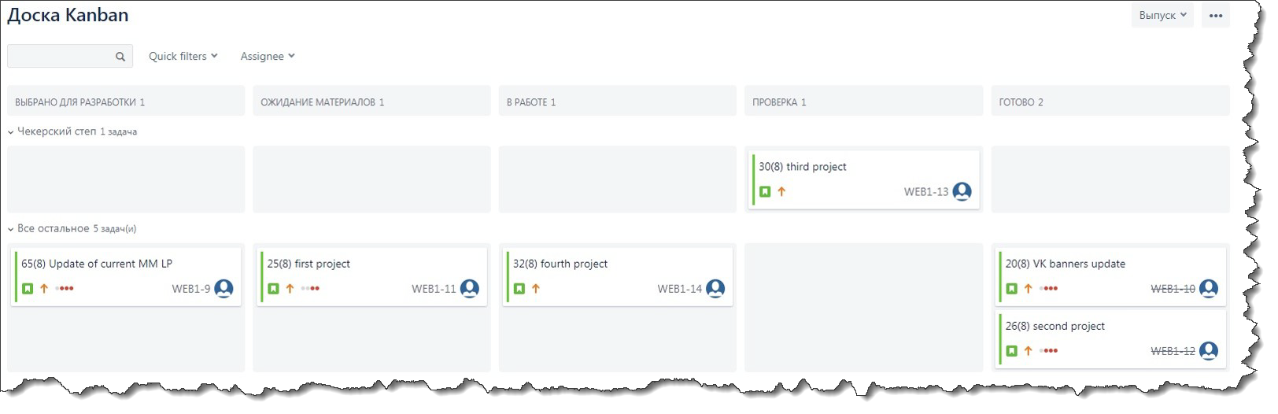
Доска Kanban

Slide 22
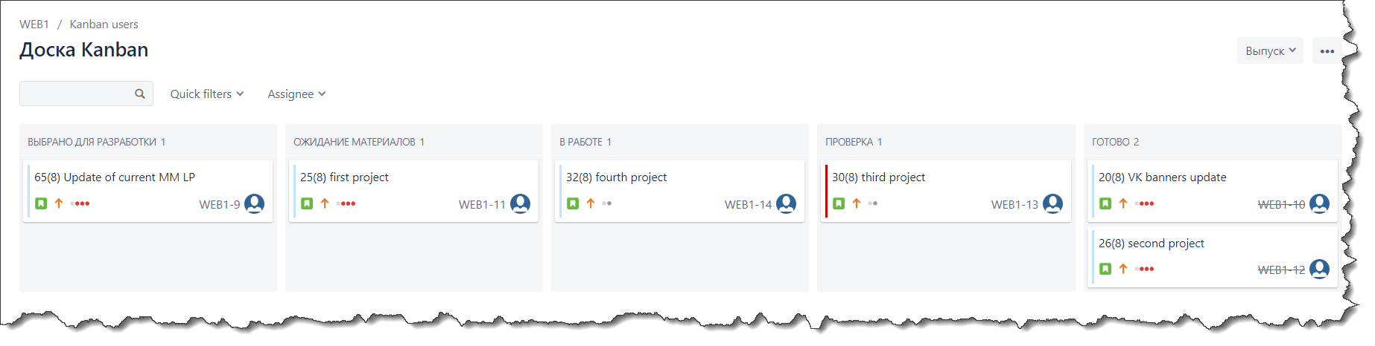
Цвет карточек

Slide 23
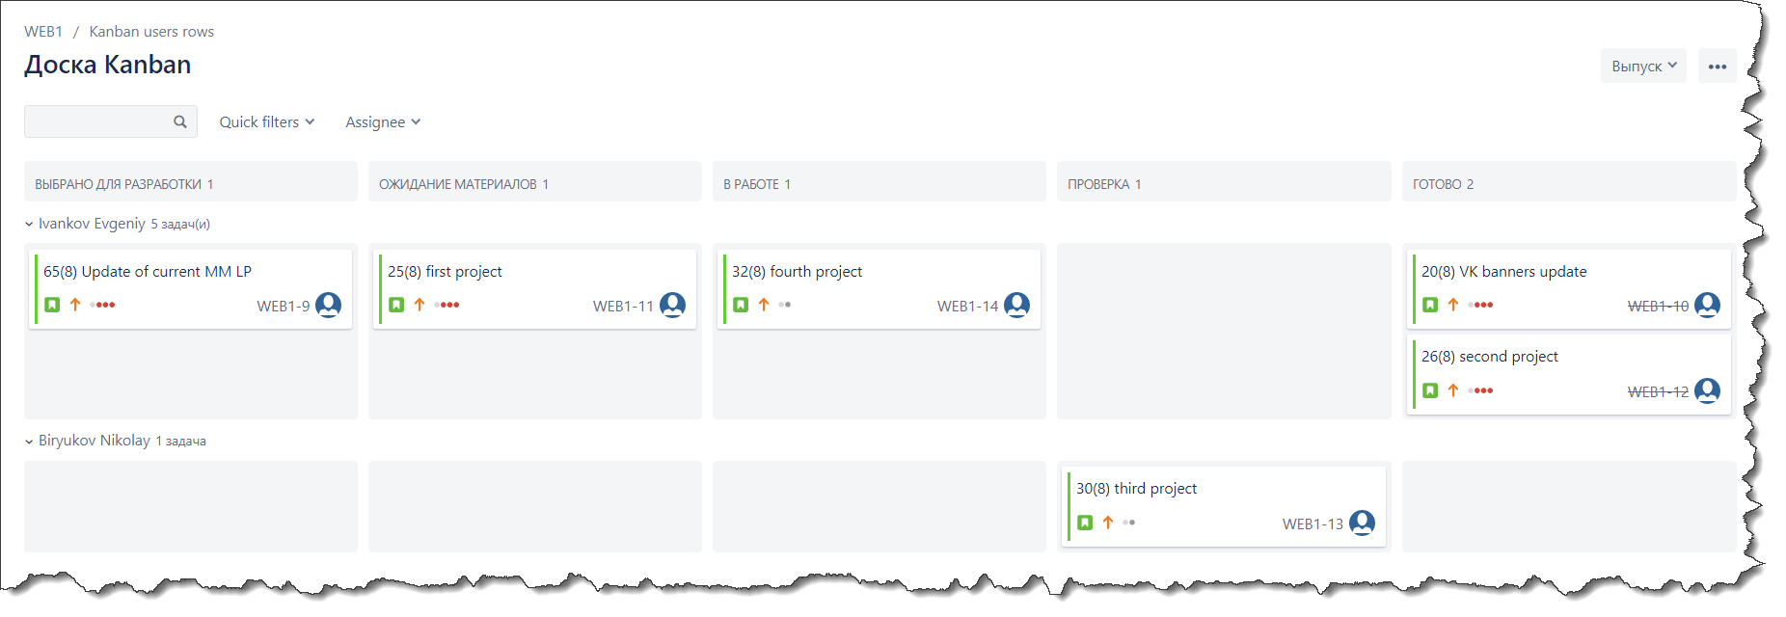
Дорожки

Slide 24
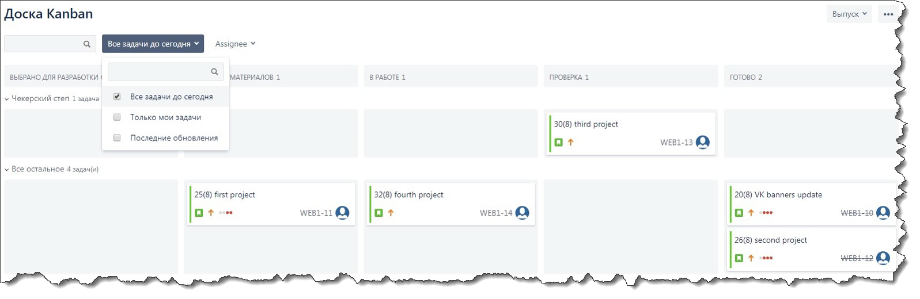
Фильтры JQL

Slide 25
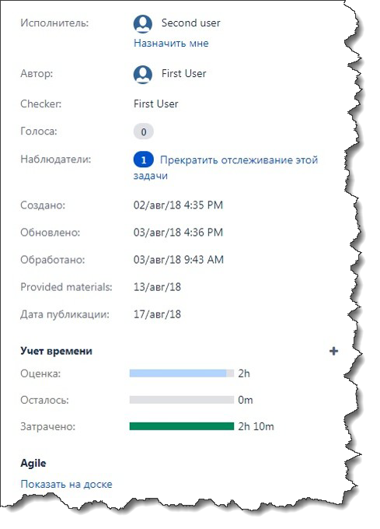
Учет времени

Slide 26

Отчеты

Slide 27
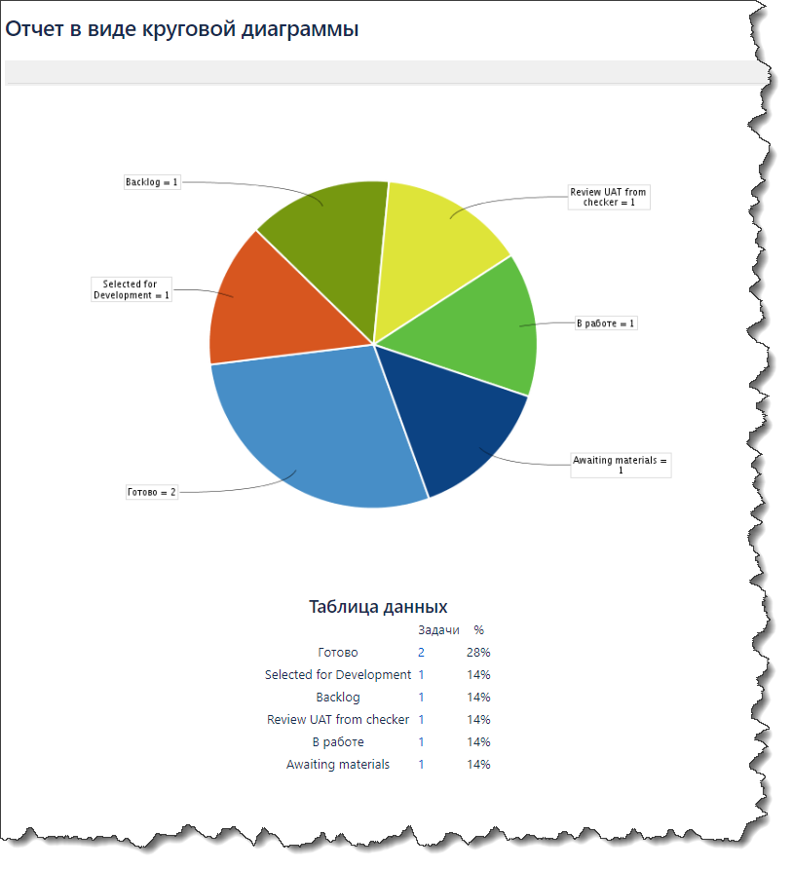
Отчет в виде круговой диаграммы

Slide 28
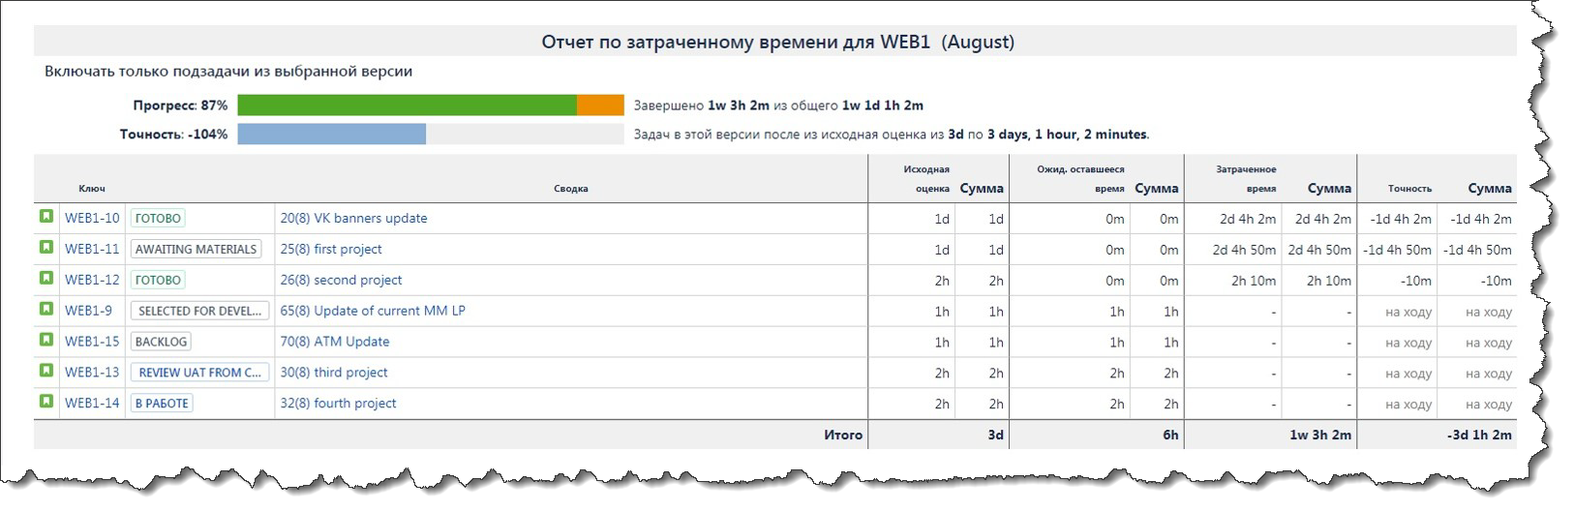
Отчет по затраченному времени

Slide 29
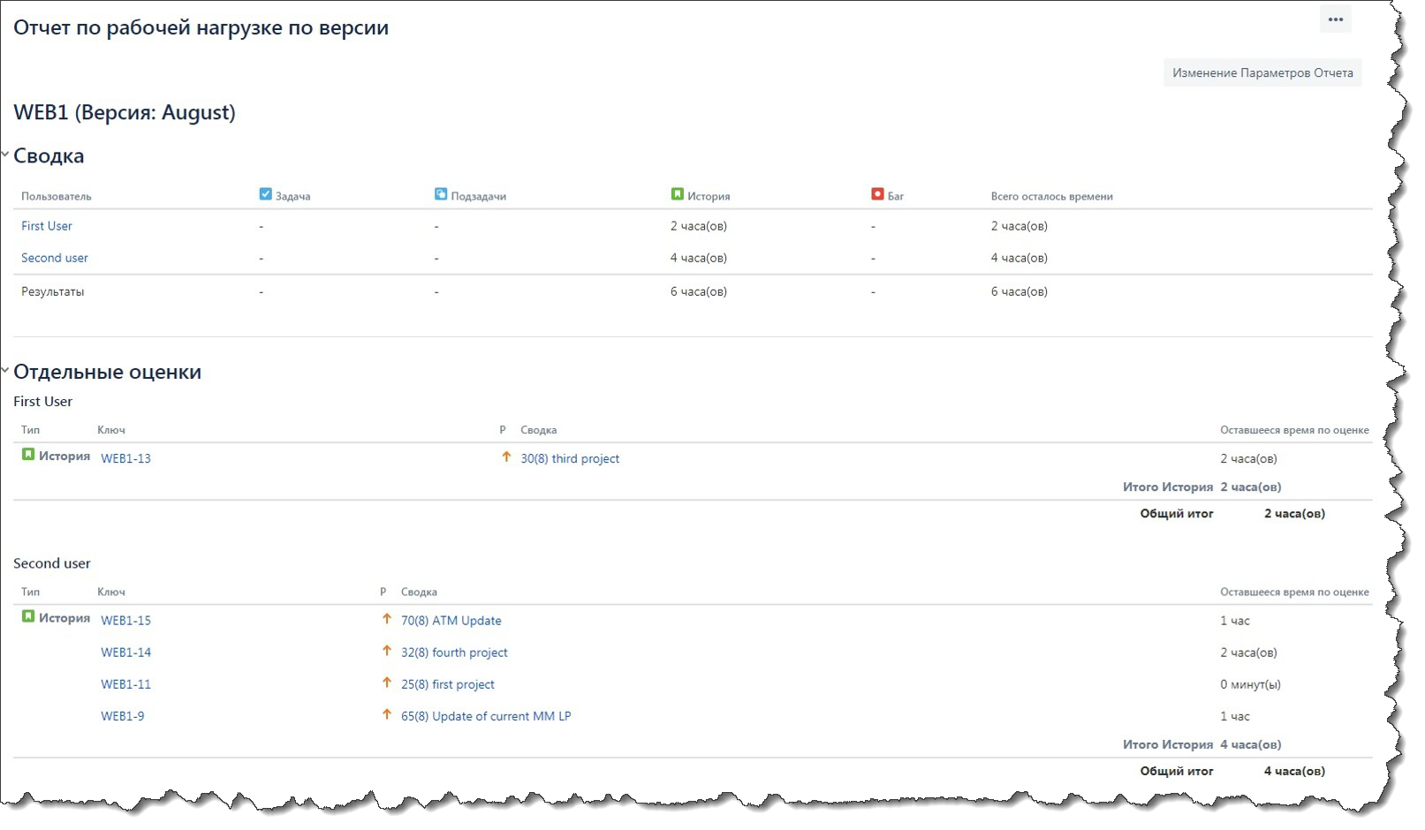
Отчет по рабочей нагрузке

Slide 30

Плагины

Slide 31
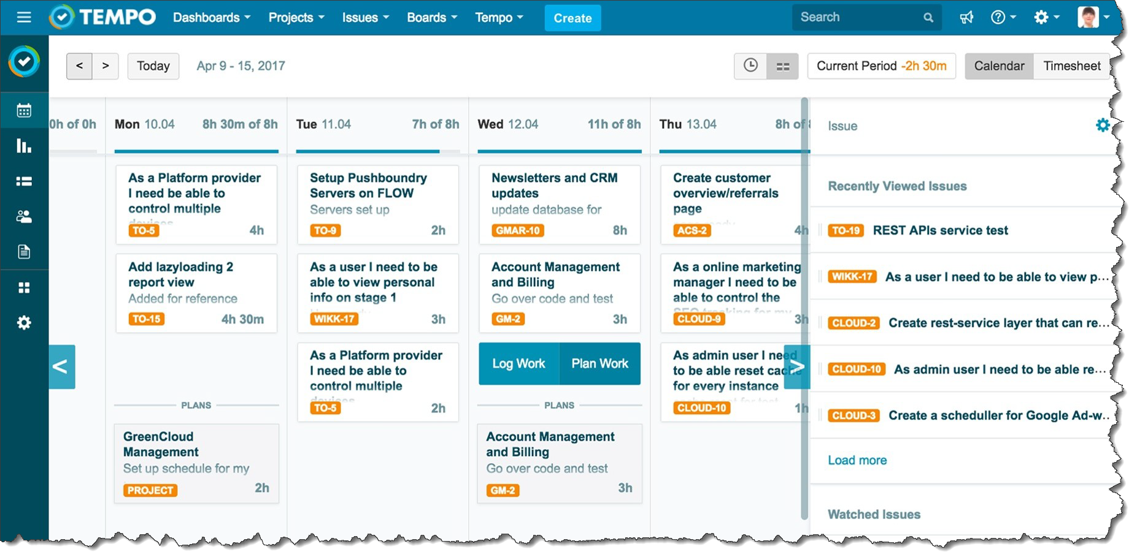
Табель учета рабочего времени

Slide 32

Достоинства

Slide 33
Достоинства
Не будет BAU проблем (файл не сохраняется, комментарии «поехали» и т.д.)
Реализован гибки ACL (Access Control List)
Можно создать собственный бизнес процесс
Окно задачи и доска – гибко настраиваются
Интеграция с сервисами/программами
Множество расширений/плагинов

Slide 34

Недостатки

Slide 35
Недостатки
Как добавлять/заводить задачи в Jira?
Проблема распределения ресурсов, диаграмма Гантта
Вероятно в Citi старая Jira – это не позволит создавать несколько проектов (web, email).

